Slide 1
数论基础
barriery

Slide 2
整除
同余
二次剩余
原根和指数

Slide 3
整除

Slide 4
素性判定
试除法：枚举2~sqrt(n) O(sqrt(n))
厄拉多塞筛 O(nlglgn)
线性筛 O(n) (即，欧拉筛)
miller-rabin（后面讲）

Slide 5
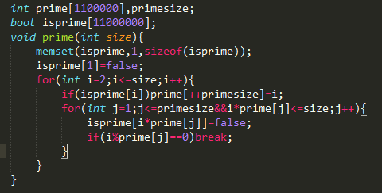
线性筛

Slide 6
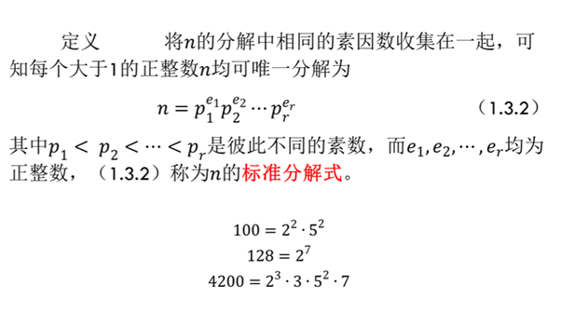
算数基本定理
Notes:
Gcd lcm

Slide 7
例题：Dreamplay and LCM
給定兩個整數 n 以及 k，你能找出 C(n, 0), C(n, 1) ... C(n, k) 的最小公倍數嗎？
C(a, b) 是組合數的函式，也就是從 a 樣物品中選出 b 樣的方法數。
0 ≤ k ≤ n ≤ 1000000

Slide 8
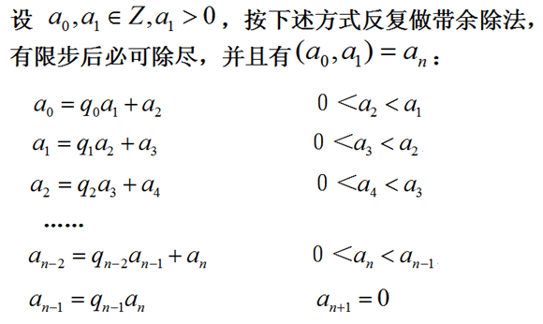

Euclid 算法
gcd(a,b)关于a和
b的线性表示？
Notes:
d=(a,b) d’=(b,c) d|a+(-q)b=c

Slide 9
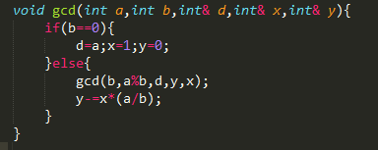
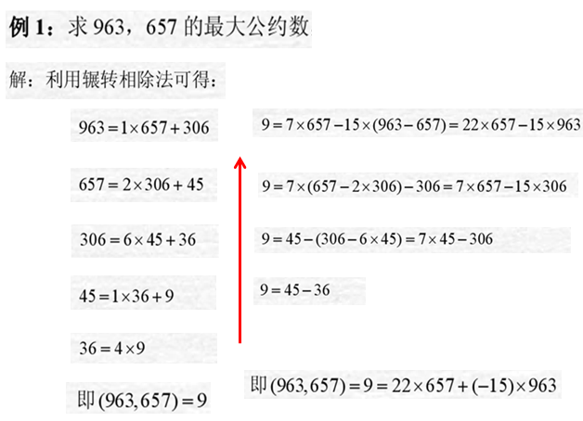
扩展Euclid算法
Notes:
解方程

Slide 10
同余

Slide 11

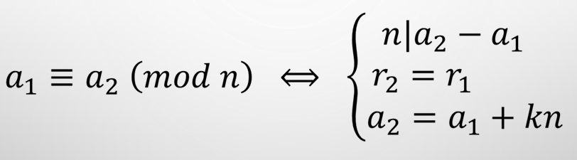
同余

Slide 12
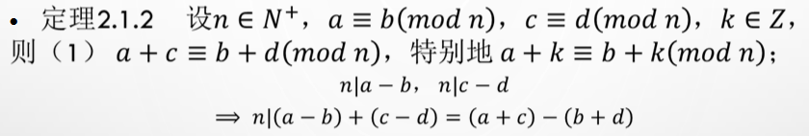
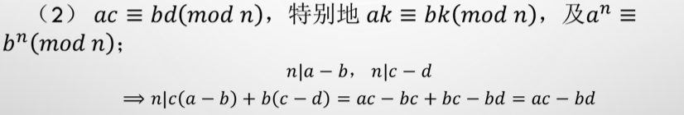
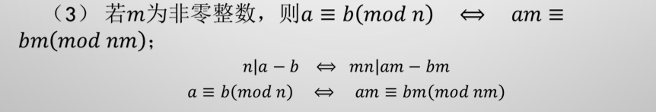
模意义下的加法
模意义下的乘法

Slide 13
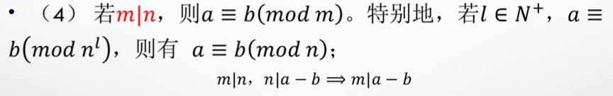
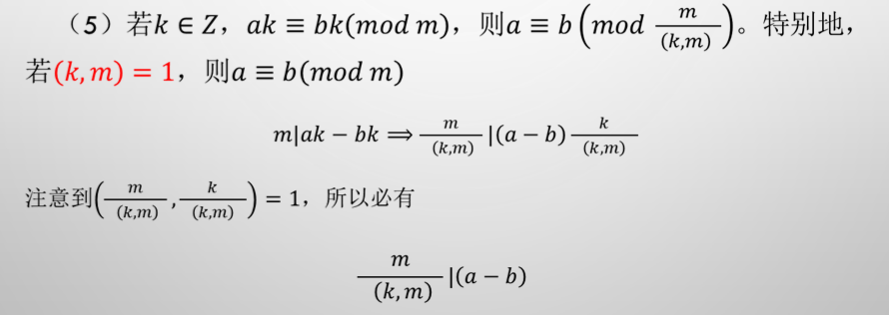

Slide 14
例题：Vanya and Field
有一个n*n的矩阵,在矩阵中有m颗苹果树（坐标给定）,一个人移动的单位向量为(dx,dy),且dx,dy与n互质,每次移动后的位置是((x+dx)%n,(y+dy)%n),当走到一个走过的点时停止。
问起点在哪个点时,走过的苹果树最多？
1 ≤ n ≤ 10⁶, 1 ≤ m ≤ 10⁵, 1 ≤ dx, dy ≤ n

Slide 15

欧拉函数

Slide 16
例题：最大公约数之和
给出一个n，求1-n这n个数，同n的最大公约数的和。
比如：n = 6。1,2,3,4,5,6 同6的最大公约数分别为1,2,3,2,1,6，加在一起 = 15
N <= 10^9

Slide 17
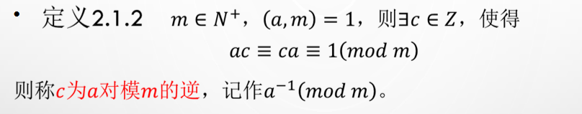
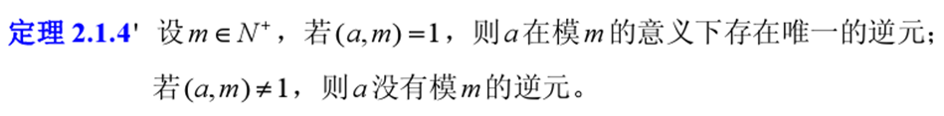
乘法逆元
欧拉定理
费马小定理
拓展欧几里得

Slide 18




Slide 19
例题：ZS and The Birthday Paradox
一年有2^n天，有k个人，求至少两人同一天生日的概率，化成最简分数，上下模1e6+3
1 ≤ n ≤ 10¹⁸, 2 ≤ k ≤ 10¹⁸

Slide 20
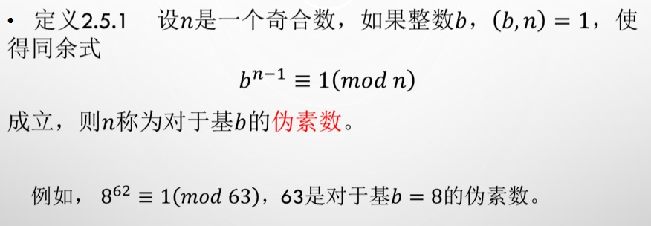
Fermat测试

Slide 21
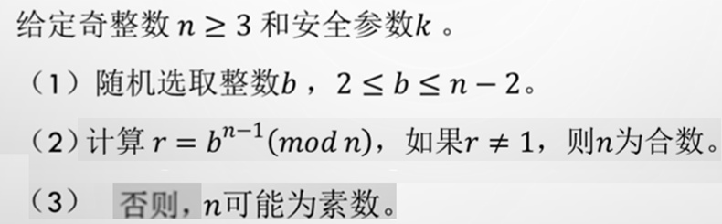
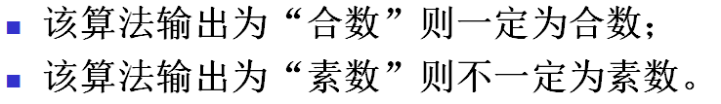
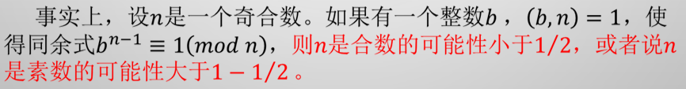
Fermat测试

Slide 22
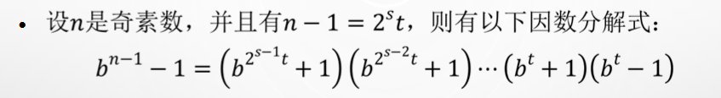



Slide 23
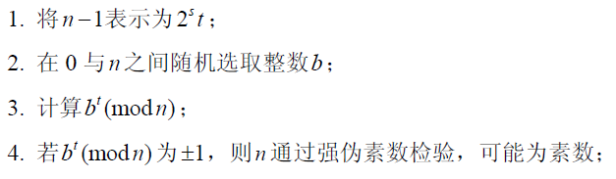



miller-rabin

Slide 24
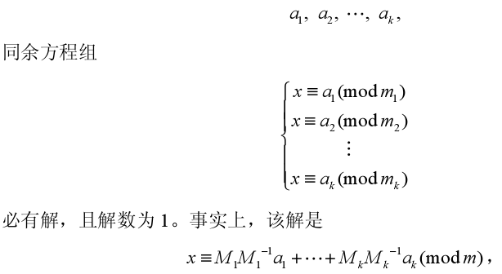

中国剩余定理

Slide 25

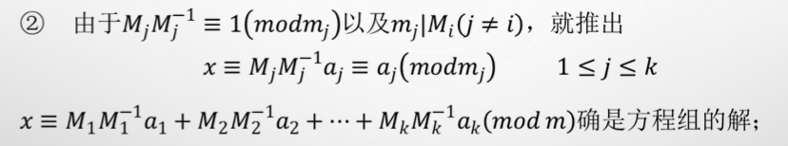
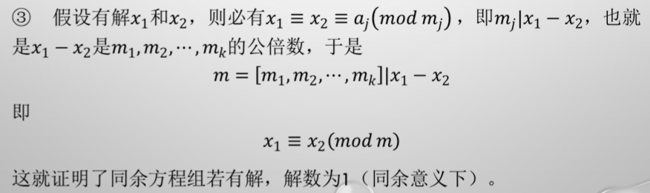
两两不互素？

Slide 26
例题
POJ 1006 : Biorhythms（两两互素）
http://poj.org/problem?id=1006
PE 531 : Chinese leftovers（两两不互素）
https://projecteuler.net/problem=531

Slide 27
二次剩余

Slide 28
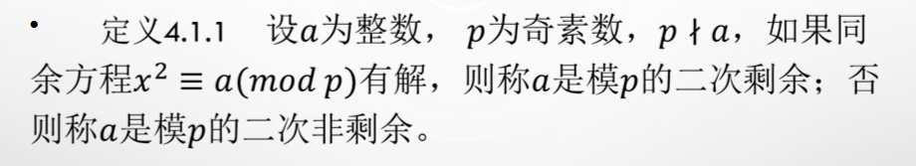

二次剩余

Slide 29
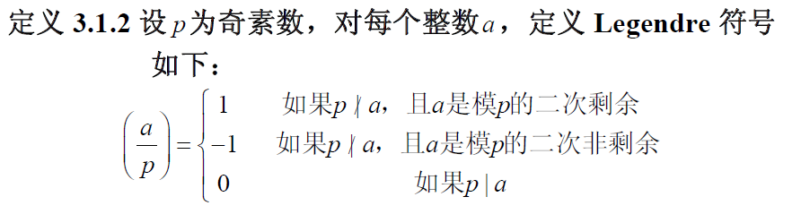

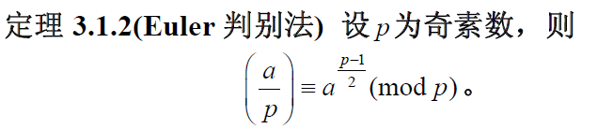

Slide 30
如何求二次剩余
Cipolla算法

Slide 31
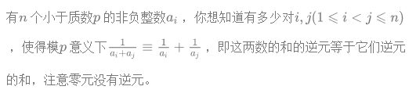
例题：Inverse of sum
1≤n≤1e5,2≤p≤1e18
0≤ai<p

Slide 32
原根和指数

Slide 33



原根和指数

Slide 34
如何求原根

Slide 35
例题：wmq的A×B Problem
T组数据，每组给出n个数ai及一个素数m，求这n个数两两相乘模m余k有多少个（0<= k < m）
2≤n,m≤60000
0≤ai≤1e9
∑m≤3×1e5

Slide 36




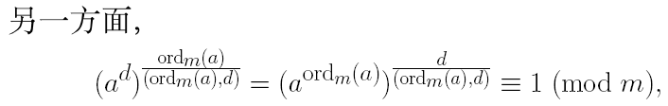



Slide 37
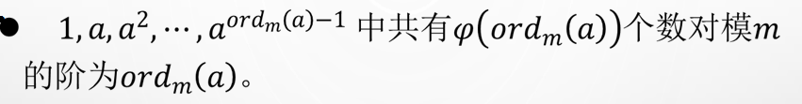

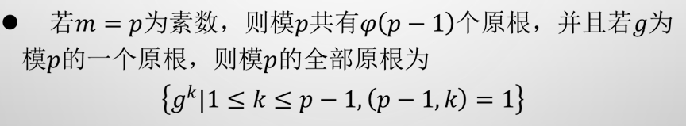
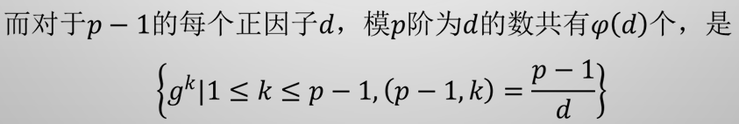

Slide 38



离散对数

Slide 39
怎么求离散对数
Baby Step Giant Step
复杂度 O(sqrt(n))
n不是素数？

Slide 40
例题
xdoj 1194 : 窃听者（n是素数）
http://acm.xidian.edu.cn/problem.php?id=1194
hdu 2815 : Mod Tree（n非素数）
http://acm.hdu.edu.cn/showproblem.php?pid=2815

